Slide 1





Panel: Instrumentos internacionales, principios y obligaciones para la protección de derechos de niños, niñas y adolescentes migrantes
Giada Saguto, OIM Costa Rica
Programa Regional Mesoamérica
Ciudad de Guatemala, 15 y 16 de agosto 2016

Slide 2
Bases de los principios:
Derecho internacional humanitario
Normativa internacional de DDHH
Derecho Internacional de refugiados
Estándares internacionales fijados por mecanismos regionales (Corte IDH)

Slide 3
Instrumentos internacionales
Convención de los Derechos del Niño (1989)
Observación No. 6 CDN Trato de los menores no acompañados y separados de su familia fuera de su país de origen (2005)
Observación General No. 14 del CDN sobre el derecho del niño a que su interés superior sea una consideración primordial (2013)
Opinión Consultiva Corte IDH (OC-21/14) Derechos y garantías de niñas y niños en el contexto de la migración y/o en necesidad de protección internacional

Slide 4
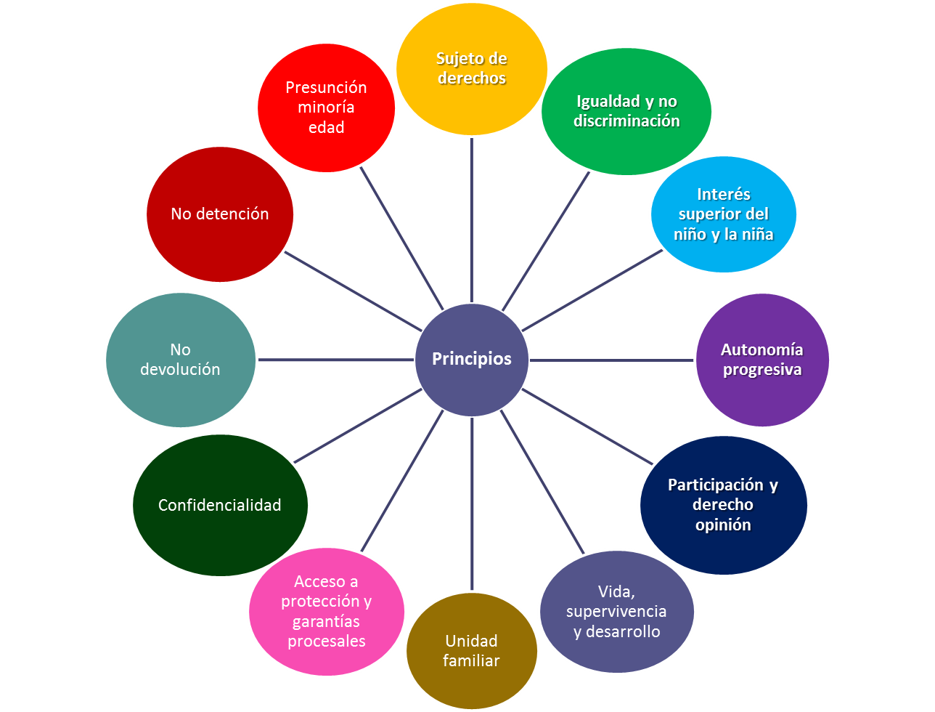

Slide 5
OC 21/14 Corte IDH
Principales obligaciones
Respetar los derechos y garantías de NNA sin discriminación por ningún motivo fundado en su condición migratoria o la de sus padres.
Articular las leyes y políticas migratorias con los sistemas de protección de derechos de la niñez. ¡La protección integral de la infancia debe primar sobre cualquier objetivo o interés de la política migratoria!

Slide 6
VIDA, SUPERVIVENCIA Y DESARROLLO
Protección contra la violencia y la explotación
En DIS protección ante riesgos y peligros, evaluar impacto en la vida y desarrollo de NNA de las decisiones que se tomen en el proceso migratorio).

Slide 7
NIÑO, NIÑA O ADOLESCENTE COMO SUJETO DE DERECHOS con derechos “generales” y “específicos”, con dignidad, sujeto activo – no objeto pasivo - con “voz”).

Slide 8
IGUALDAD ANTE LA LEY Y NO DISCRIMINACIÓN
No discriminación por razones relacionadas con los NNA o sus padres/tutores, no incluir regulaciones discriminatorias, eliminar regulaciones discriminatorias y combatir prácticas discriminatorias.
Disfrute de derechos se extiende a NNA extranjeros independientemente de su estatus migratorio –limitaciones: acceso a recursos públicos y prejuicios culturales-.
Necesidades diferenciadas por edad, género y diversidad).

Slide 9
Muchas GRACIAS
Programa Mesoamérica
http://www.programamesoamerica.iom.int
Giada Saguto
Especialista técnica, OIM Costa Rica
gsaguto@iom.int

